Slide 1
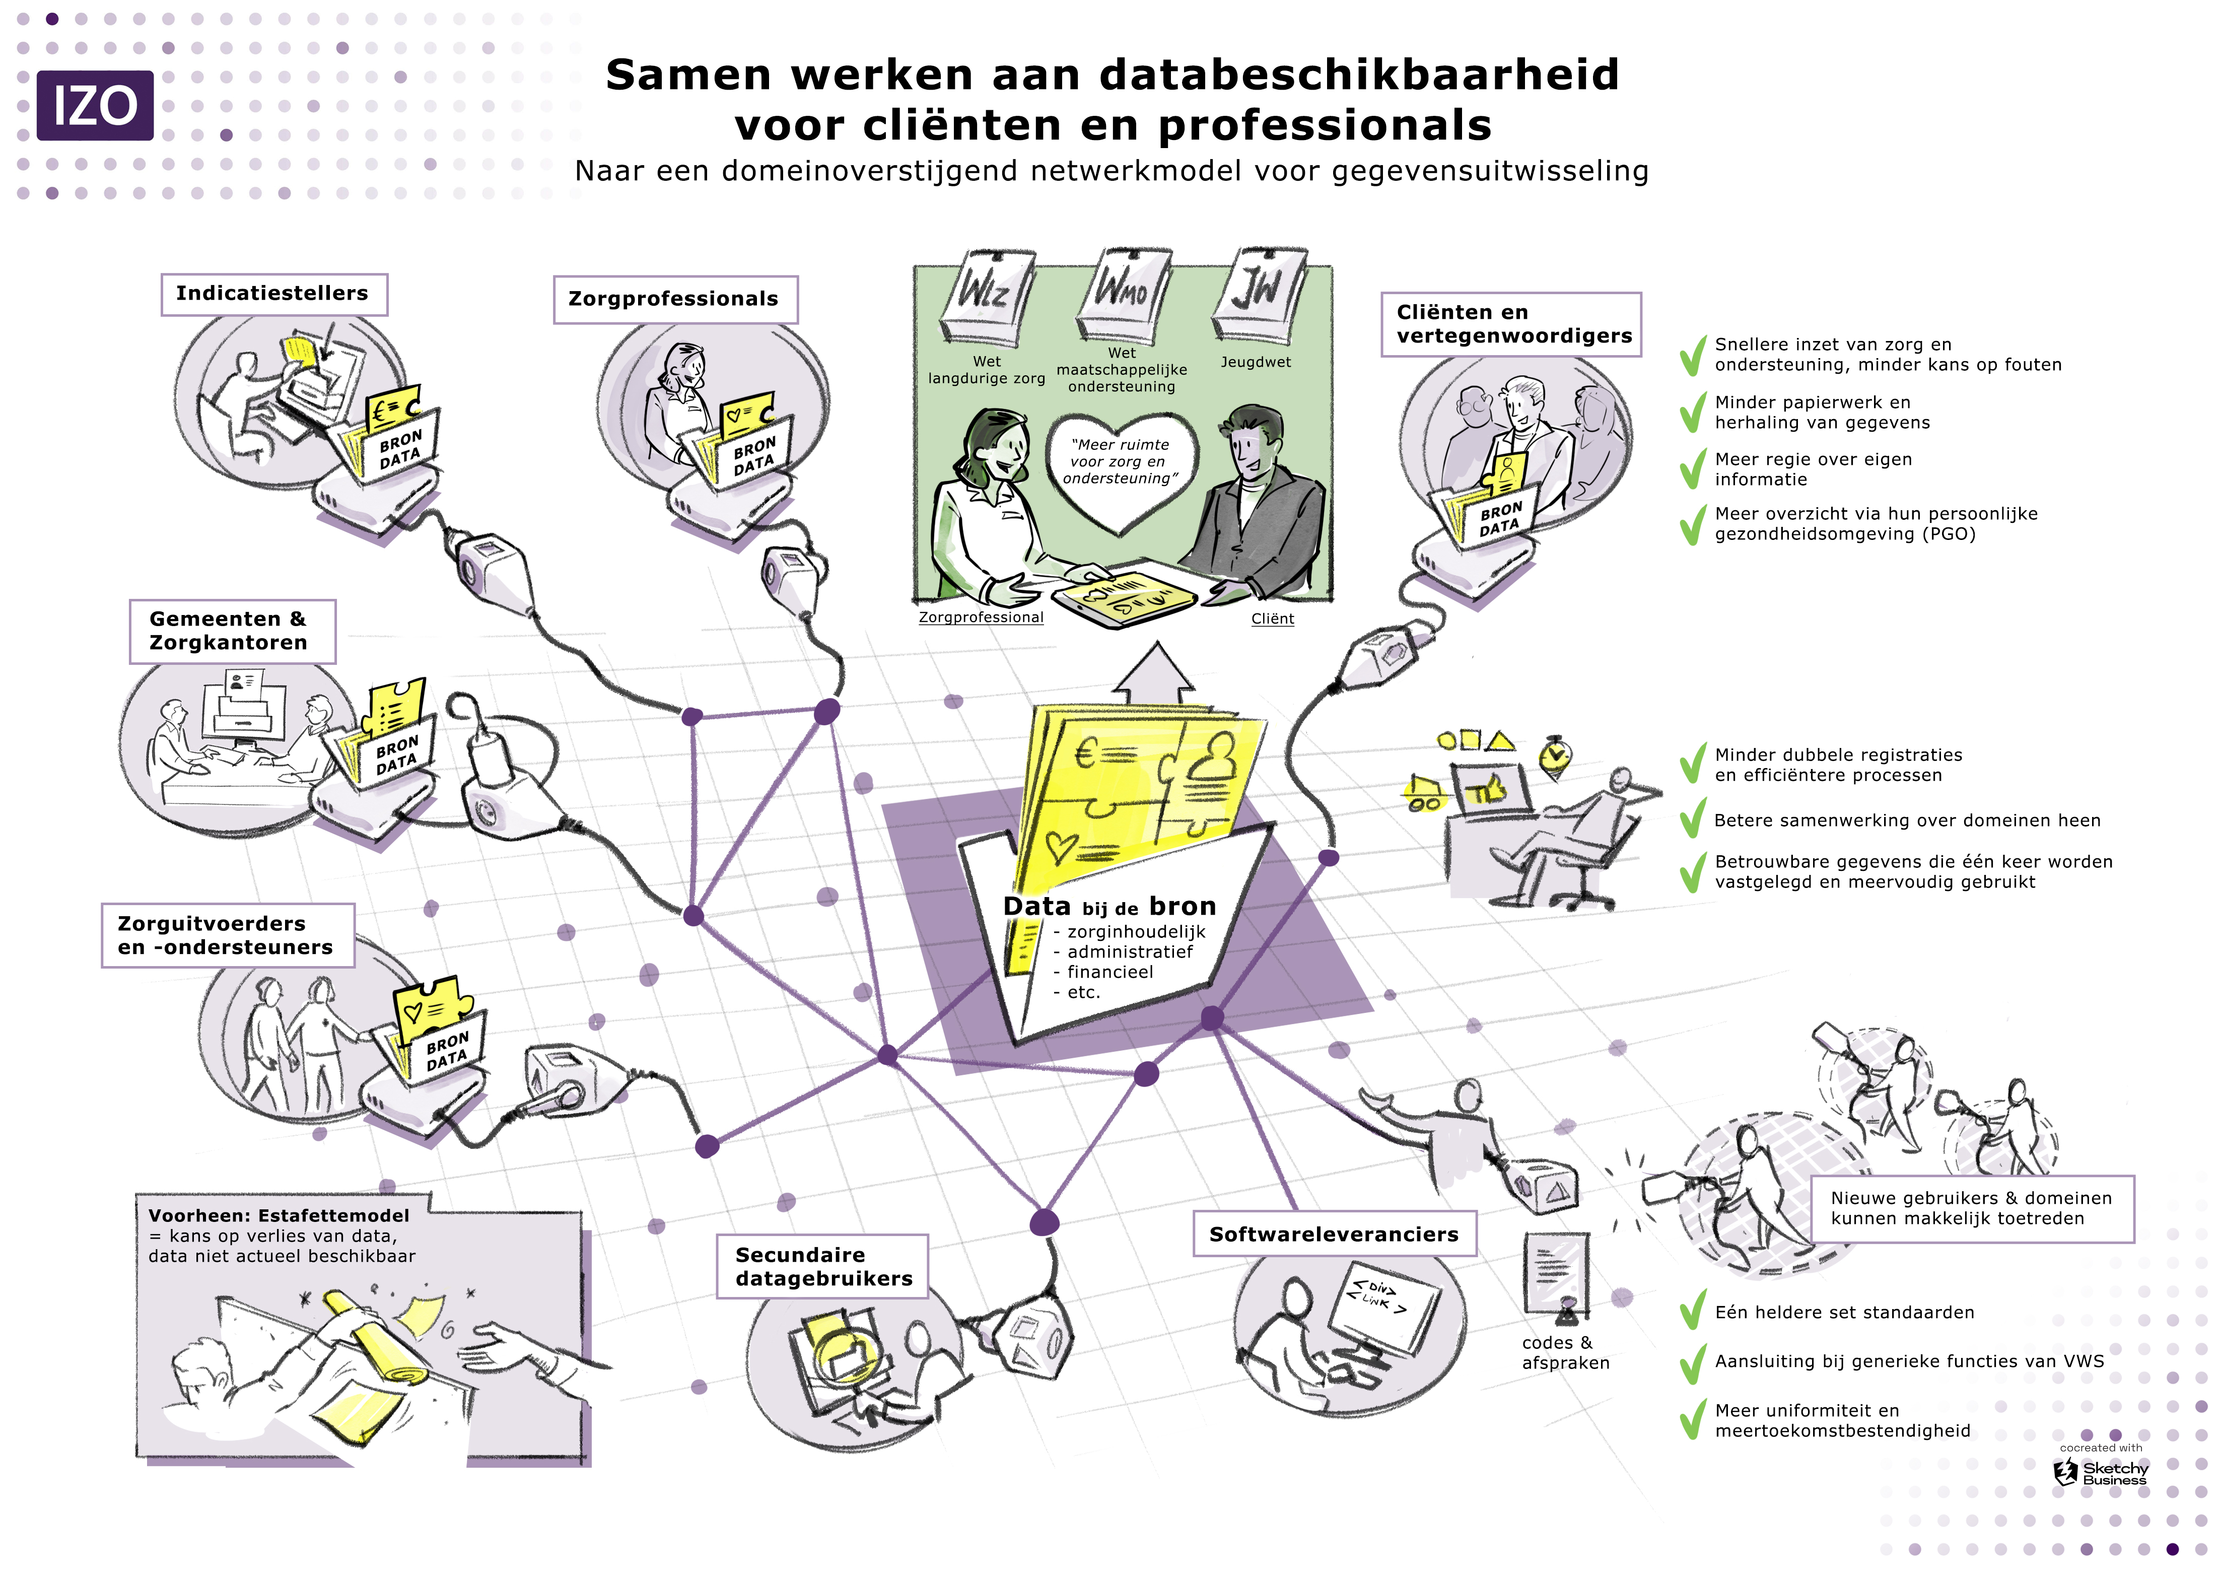
Notes:
Waarom nu?
Zorg en ondersteuning raken steeds meer met elkaar verweven. Cliënten bewegen zich door verschillende domeinen heen – van Wmo naar Wlz, van Jeugdwet naar onderwijs of werk – maar de systemen bewegen niet mee. Daardoor moeten mensen steeds opnieuw hun verhaal doen, raken professionals tijd kwijt aan administratie, en ontstaan er fouten of
vertragingen.
De noodzaak om dit te veranderen groeit. Gemeenten, zorgkantoren en aanbieders ervaren dagelijks de gevolgen van een gefragmenteerde informatievoorziening. Personeelstekorten, oplopende wachtlijsten en stijgende administratieve druk maken duidelijk dat er slimmer samen-gewerkt moet worden.
Het netwerkmodel biedt daarvoor een oplossing.Het vervangt het oude estafettemodel waarin gegevens vaak traag van hand tot hand gaan, en het stokje soms valt. In plaats daarvan komt een moderne, veilige infrastructuur waarin gegevens bij de bron blijven en (waar nodig met toestemming) gedeeld worden met wie ze nodig heeft.

Slide 2
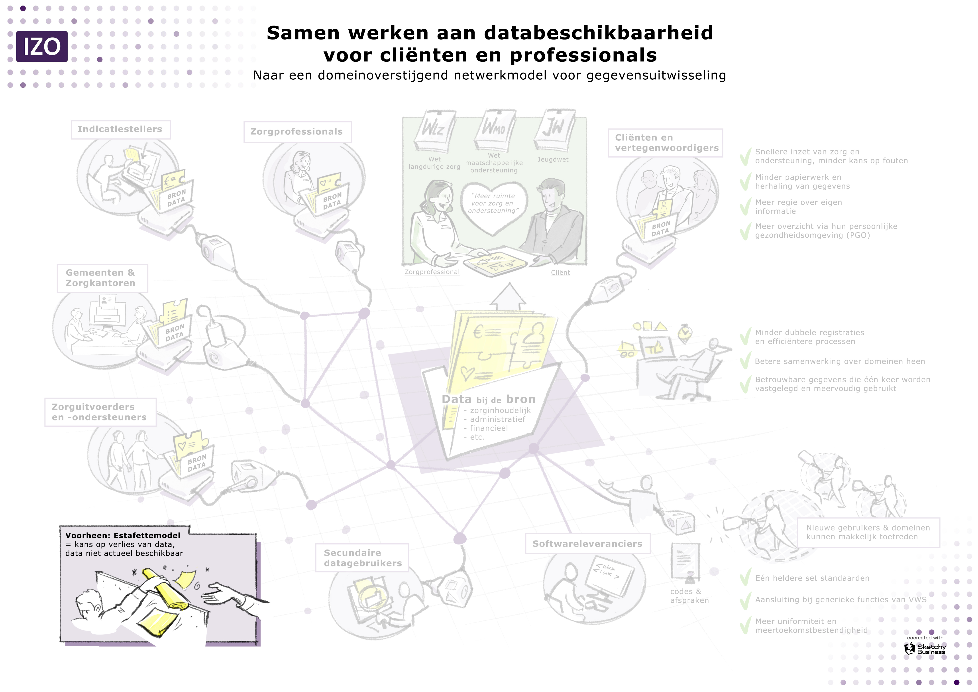
Notes:
De noodzaak van verandering
Ons zorg- en ondersteuningsstelsel is afgebakend. Cliënten hebben in de loop van de tijd, en soms tegelijk, te maken met meerdere domeinen – zoals Wmo, Jeugdwet en Wlz – terwijlgegevens vaak niet meebewegen. Dat leidt tot vertraging, frustratie en onnodige kosten.
Daarom dit voorstel
Een brede overgang van het huidige estafettemodel naar een netwerkmodel voor gegevensuitwisseling, waarin gegevens veilig, actueel en domeinoverstijgend beschikbaar zijn.
De praktijk vandaag
• Een cliënt (of diens vertegenwoordiger) moet bij elke aanvraag dezelfde informatie opnieuw aanleveren.
• Gemeenten, zorgkantoren en aanbieders missen elkaars gegevens.
• Professionals besteden te veel tijd aan administratie.
De gevolgen zijn zichtbaar: lange wachttijden, hogere werkdruk en minder tijd voor zorg.
Van estafette naar netwerk
In de huidige situatie wordt informatie stap voor stap doorgegeven: een keten van berichten, overdrachten en Excel-lijsten. Elke overdracht vergroot de kans op fouten.
In het netwerkmodel blijven gegevens op één plek: bij de bron. Data worden, mét toestemming en op basis van autorisatie, veilig geraadpleegd door wie ze nodig heeft.

Slide 3
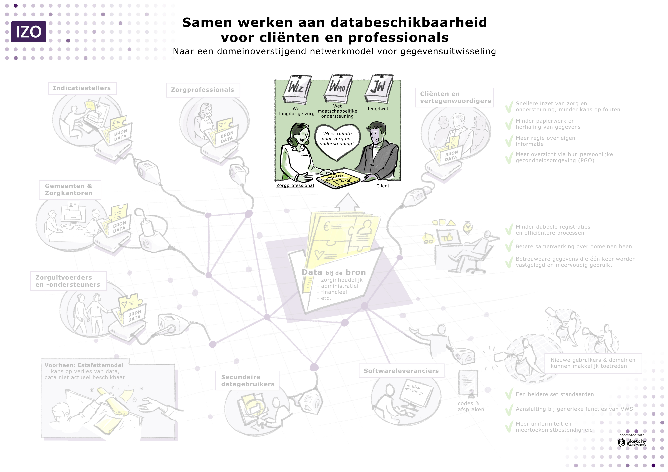
Notes:
Het netwerkmodel verbindt de Wlz, Wmo en Jeugdwet op een manier die logisch is voor cliënten en werkbaar voor (zorg)professionals. Daardoor ontstaat één gezamenlijk beeld van de cliënt en een soepel proces van aanvraag tot zorg en ondersteuning.

Slide 4
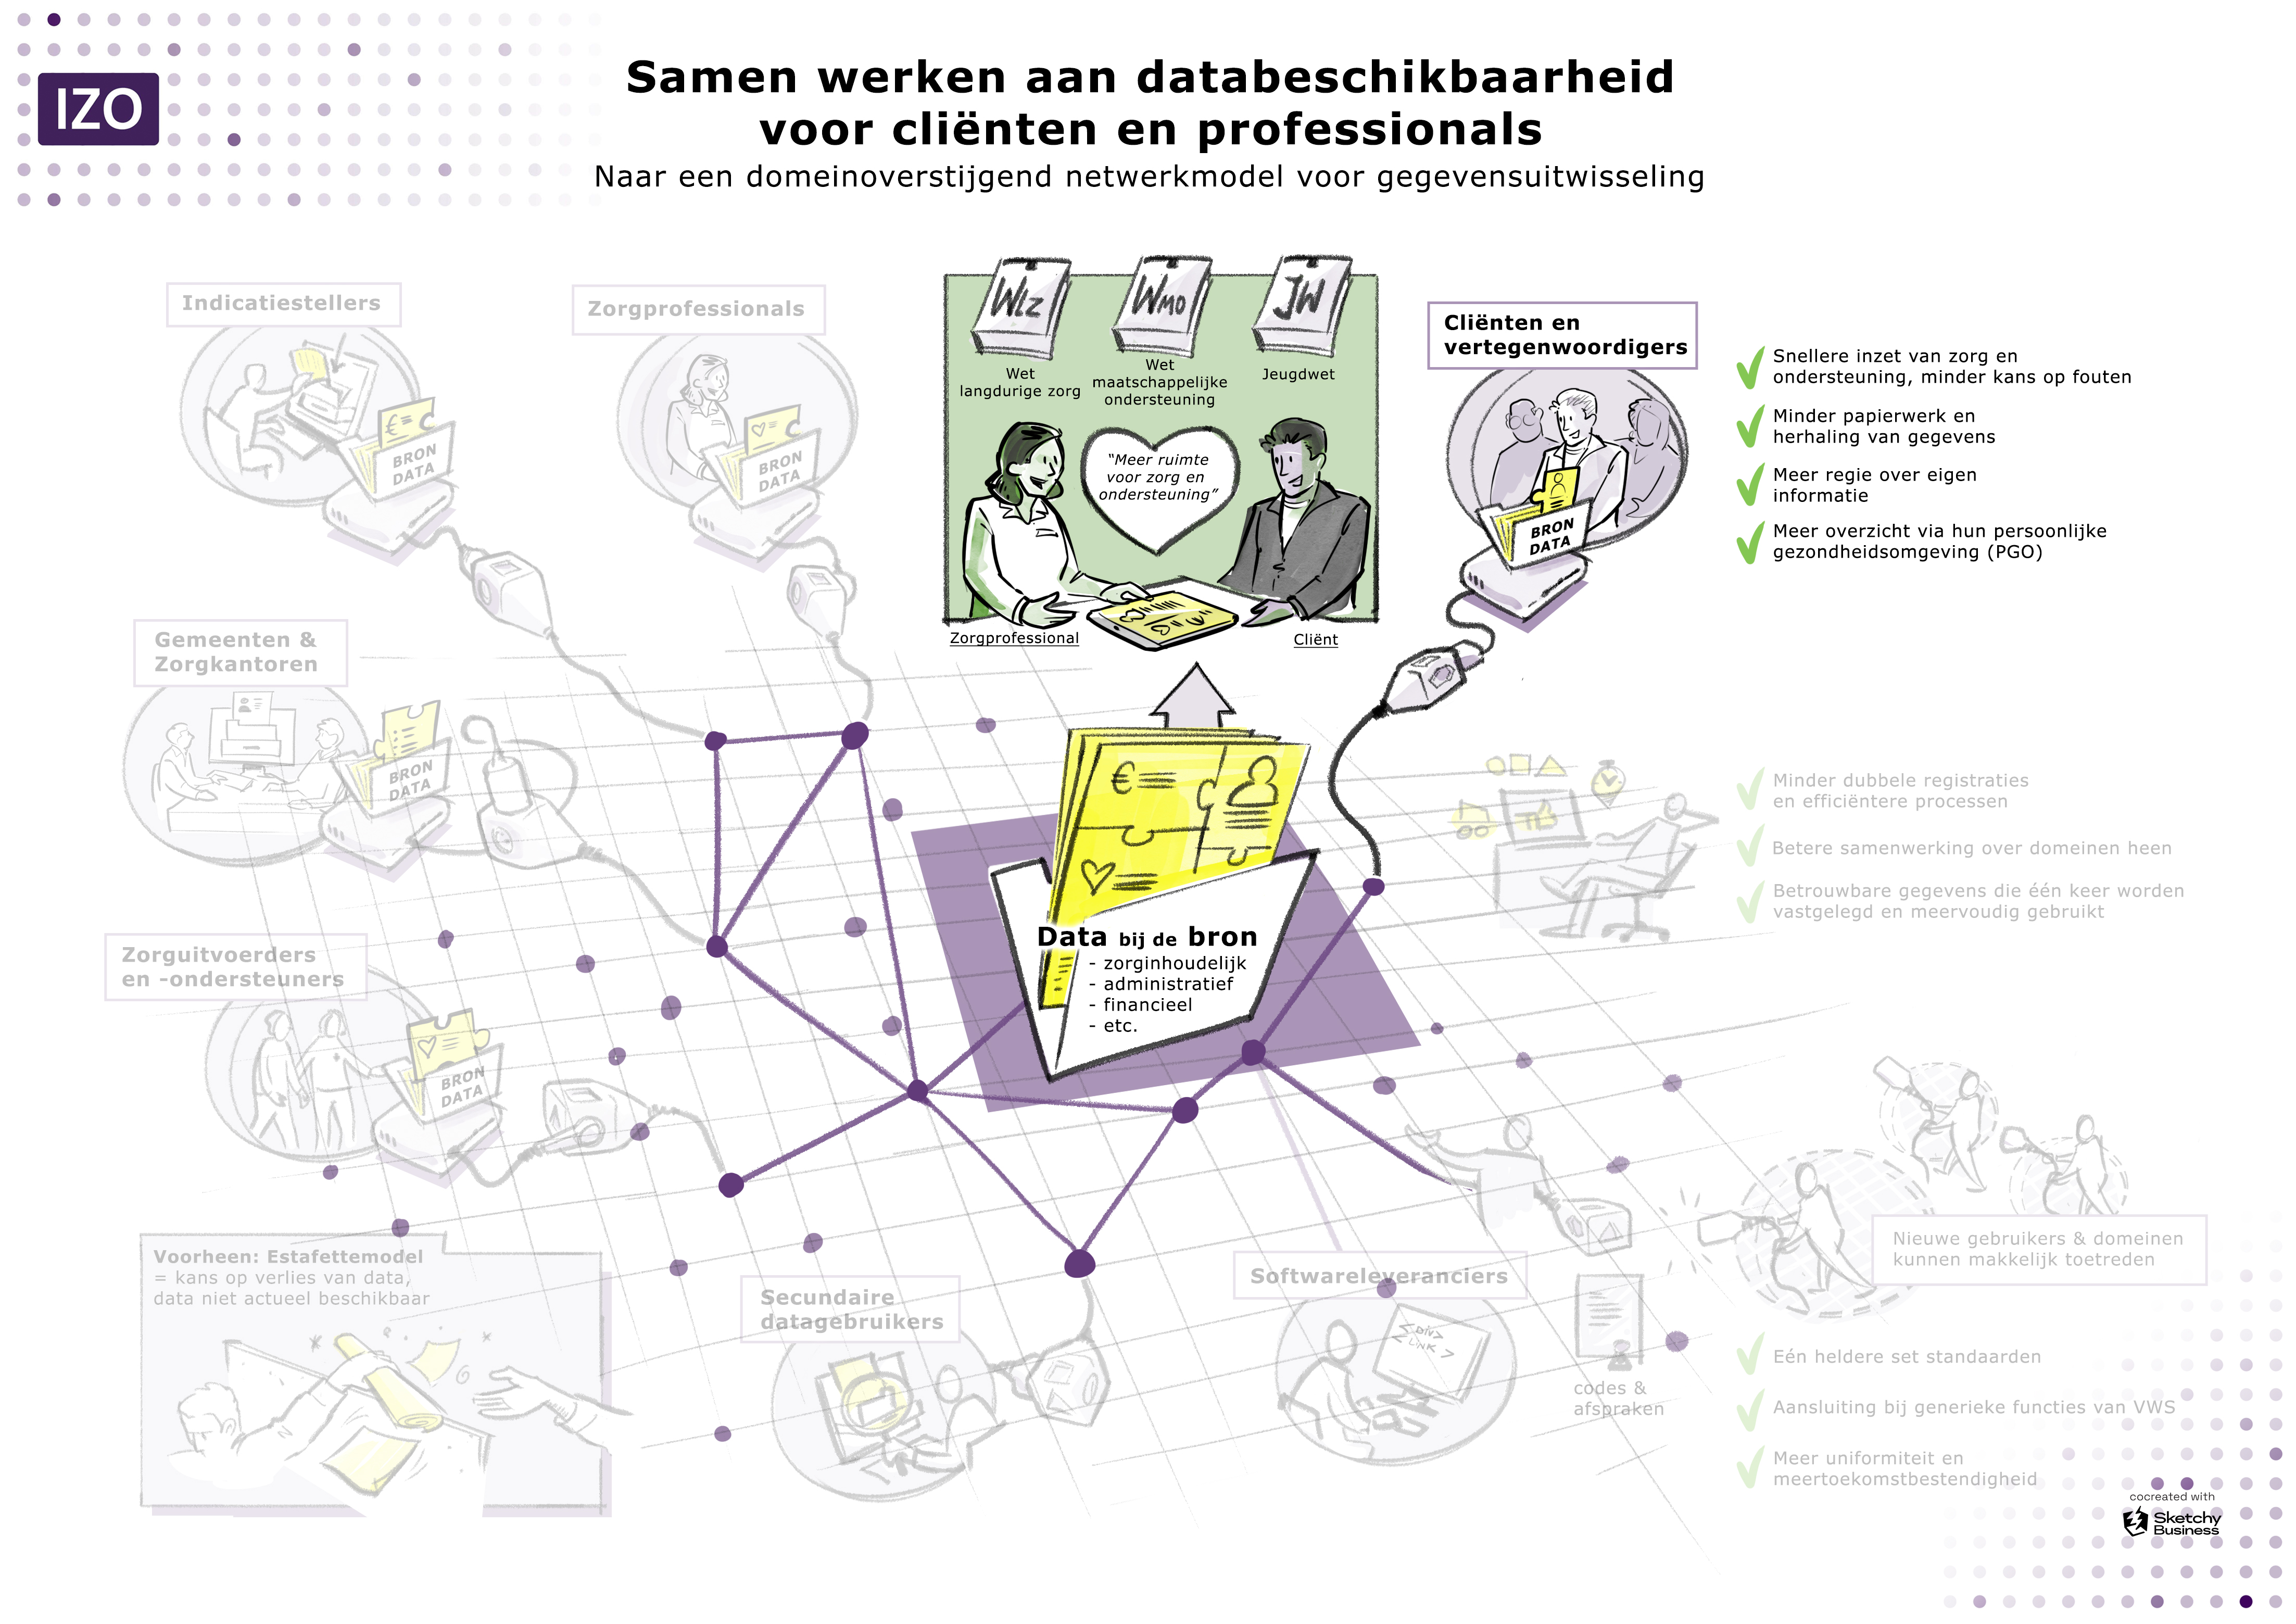
Notes:
Voordelen voor cliënten
• Geen herhaling van informatie-uitvraag bij elke aanvraag.
• Meer overzicht via hun persoonlijke gezondheidsomgeving (PGO).
• Minder stress, meer regie.
• Snellere inzet van zorg en ondersteuning, met minder kans op fouten.

Slide 5
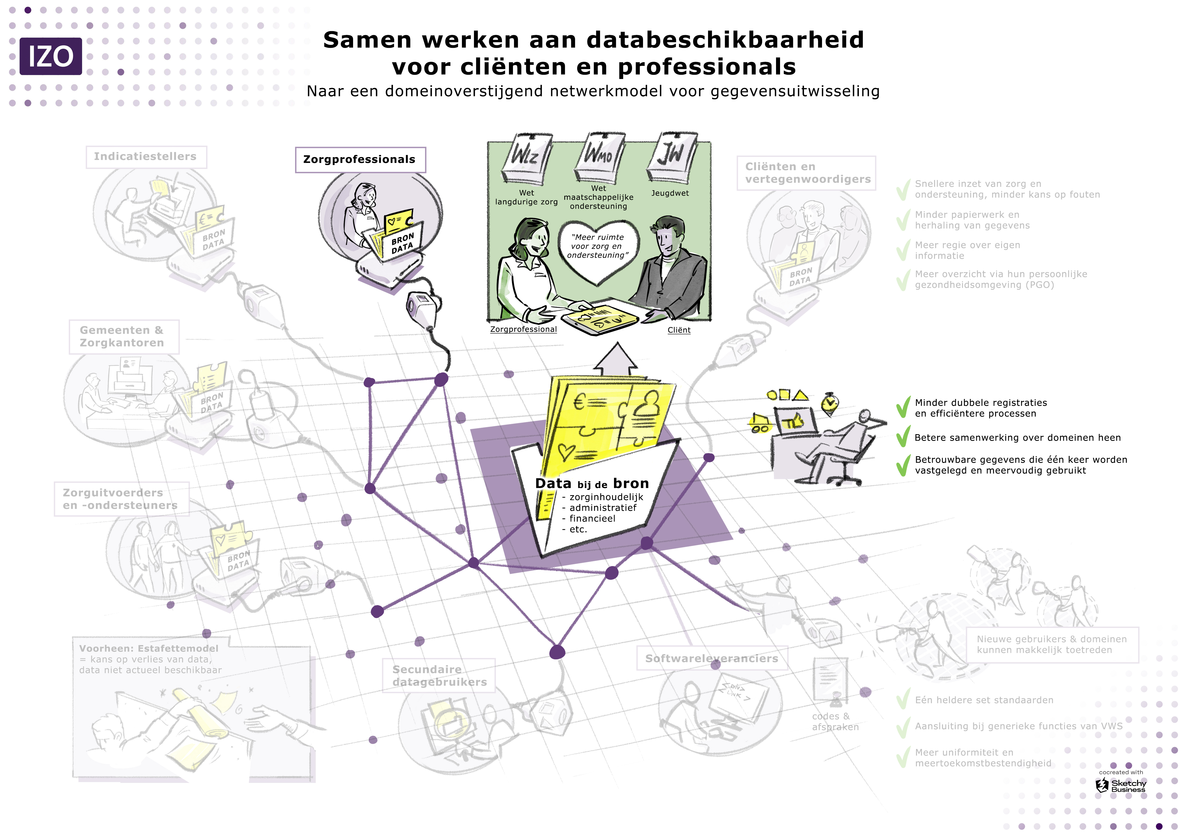
Notes:
Voordelen voor professionals
• In één oogopslag zien waar een cliënt al in zorg is.
• Makkelijker afstemmen met collega’s in andere domeinen.
• Minder administratieve druk, meer tijd voor contact.

Slide 6
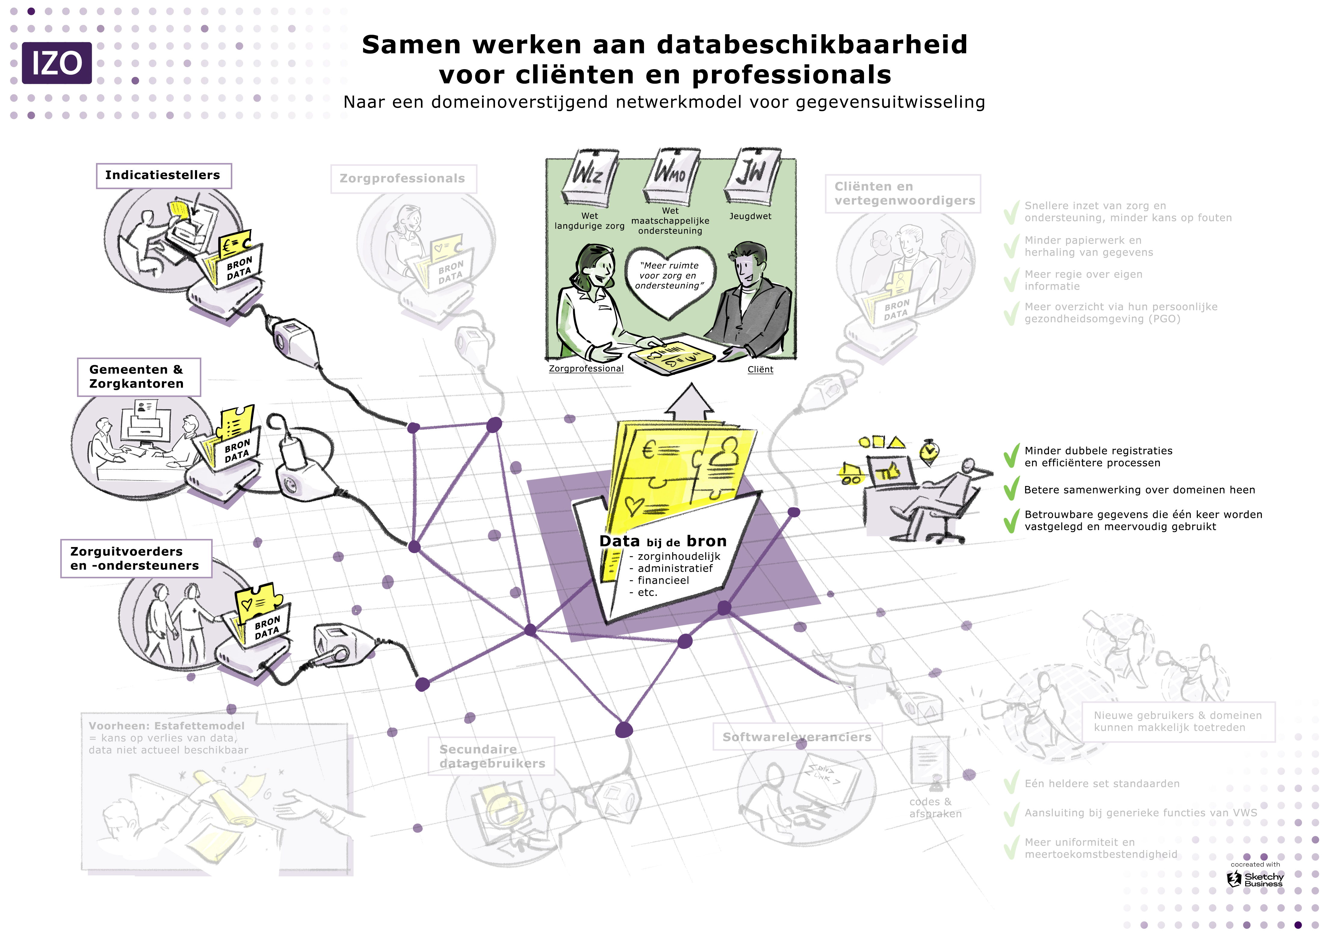
Notes:
Voordelen voor gemeenten en zorgkantoren
• Actueel inzicht in wie recht heeft op zorg in welk domein.
• Direct inzicht in of een cliënt in een ander domein zorg of ondersteuning ontvangt.
• Betere basis voor beleidskeuzes en verantwoording.

Slide 7
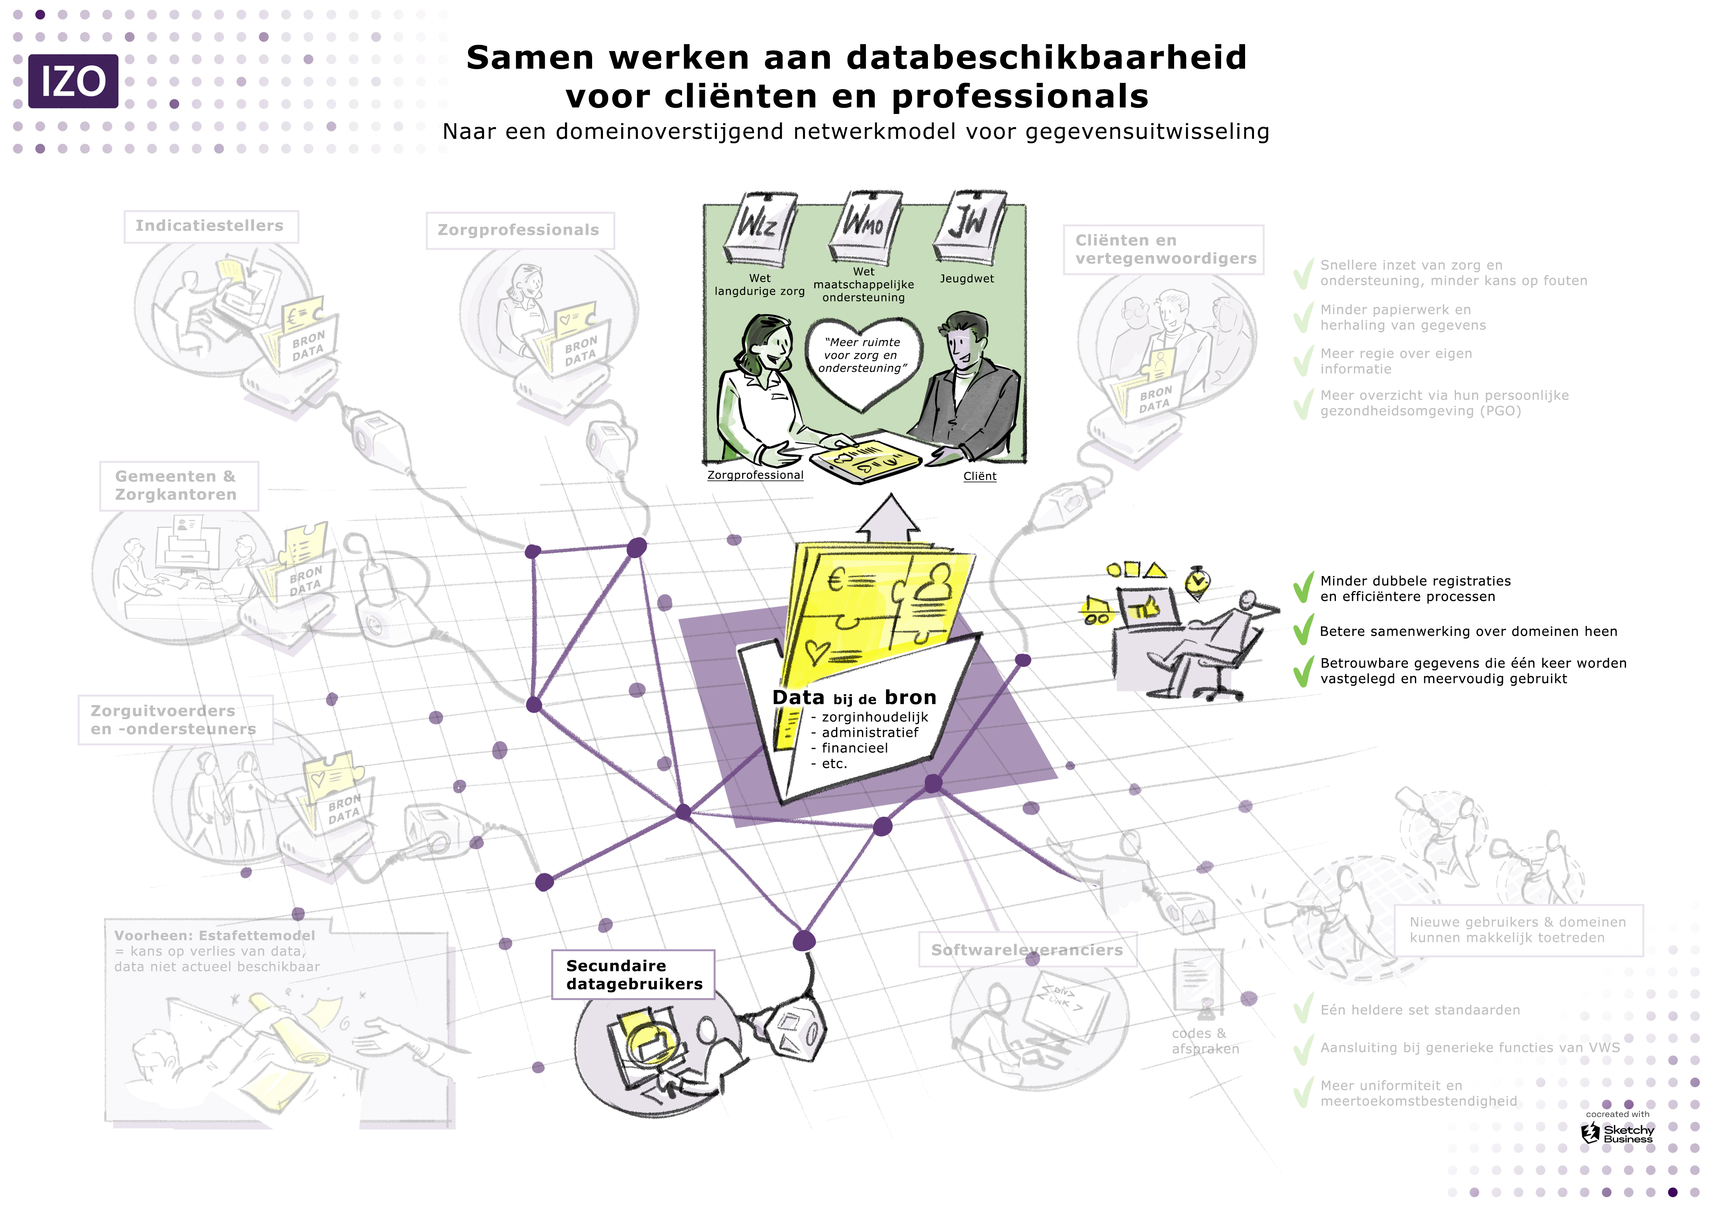
Notes:
Voordelen voor beleidsmakers
• Beter zicht op de praktijk: gegevens maken effectmeting en beleid realistischer.

Slide 8
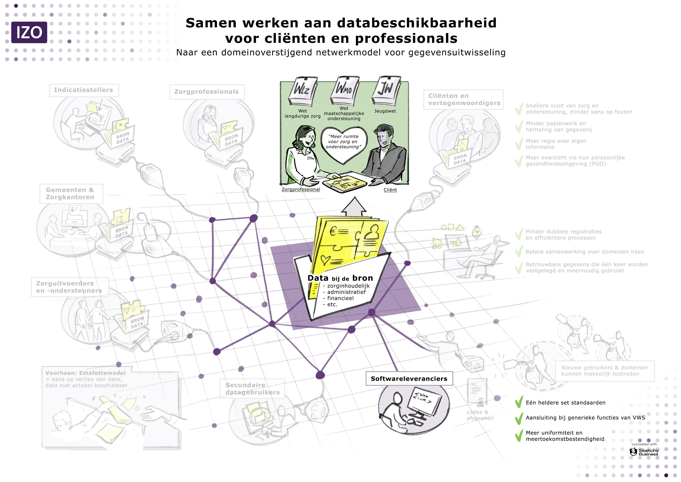
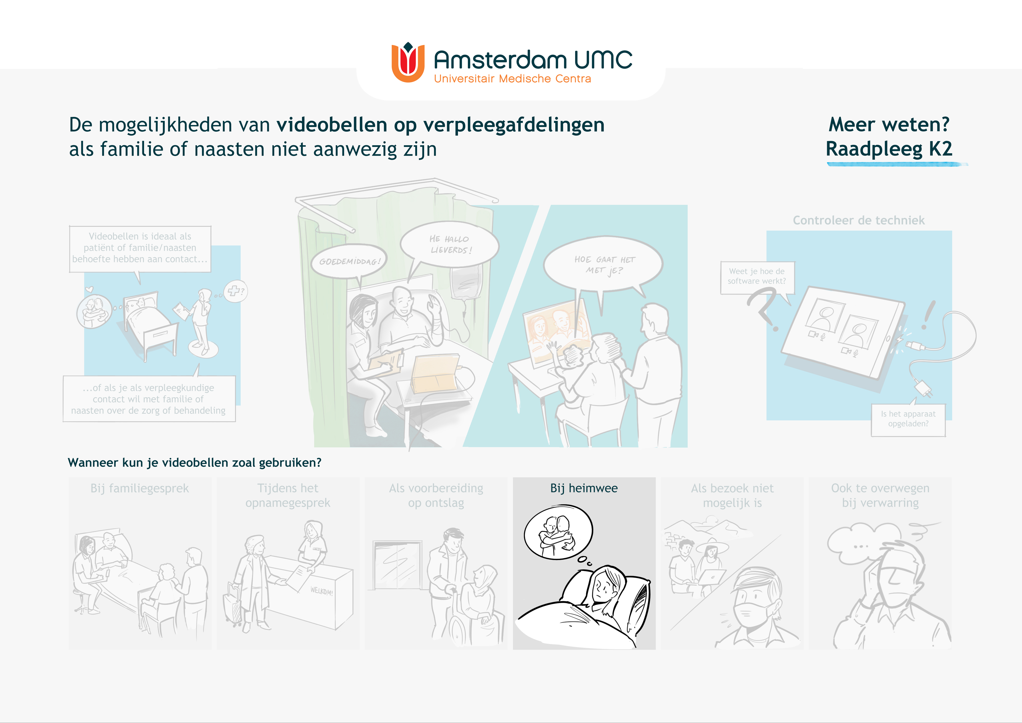
Notes:
Voordelen voor softwareleveranciers
• Eén heldere domeinonafhankelijke set standaarden.
• Aansluiting bij generieke functies van het ministerie van VWS.
• Meer uniformiteit en meer toekomstbestendigheid.

Slide 9
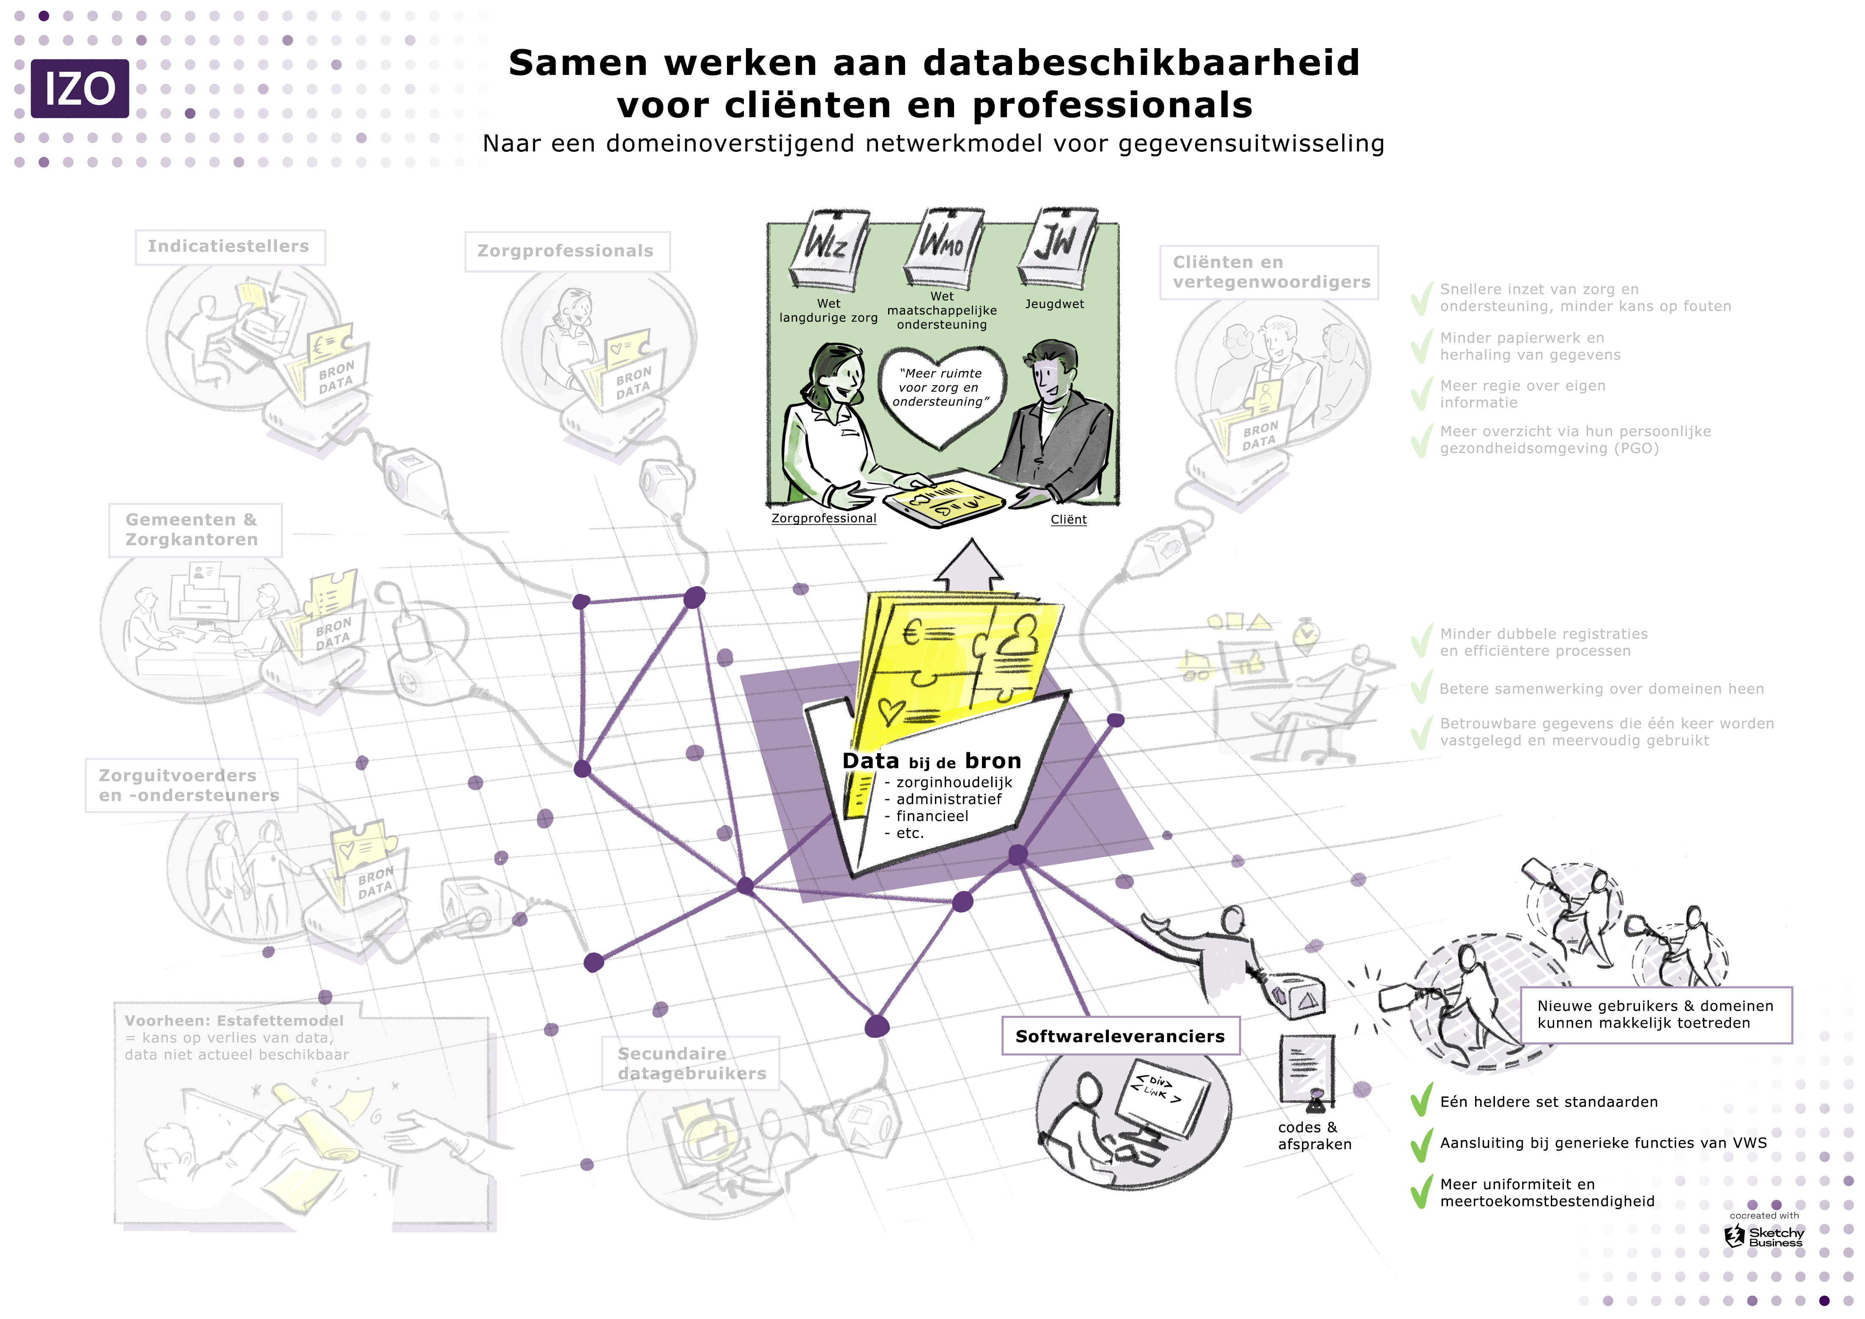
Notes:
Voordelen voor softwareleveranciers
• Eén heldere domeinonafhankelijke set standaarden.
• Aansluiting bij generieke functies van het ministerie van VWS.
• Meer uniformiteit en meer toekomstbestendigheid.

